Slide 1


Fundamentos Deep Learning e Teoria de Transformers
Rodolfo G. Lotte
AI & Data
Novembro 2025 | Bootcamp AI & Data Deloitte PNT | Semana 2

Slide 2
Semana 2 – Dia 5
Deep Learning: fluxo de trabalho e aplicação de monitoramento

Slide 3

Deep Learning: fluxo de trabalho e aplicação de monitoramento
Lecture (2h)
Organização de projeto
Estrutura modular (dataset, model, train)
(Opcional) PyTorch Lightning
Monitoramento e rastreamento
TensorBoard: visualização de loss, accuracy
Weights & Biases (W&B): experiment tracking
Revisão geral do bootcamp
Pipeline completo de projeto DL moderno
Hands-on (2h)
Adicionar logs com TensorBoard e W&B
Comparar runs
Encerramento com revisão e Q&A
Seg: PyTorch essencial (tensores, autograd), MLP para tabular; exercício: churn com MLP.
Ter: CNNs (conv/pooling/stride), batch norm, dropout; exercício: classificador CIFAR‑10 inicial.
Qua: Treino eficiente (augmentations, LR schedule, early stopping, mixed precision); exercício: melhorar CIFAR‑10 e comparar métricas.
Qui: Fundamentos de Transformers (atenção, embeddings, positional encodings, pré‑treino vs fine‑tuning); ); exercício: demo de atenção guiada.
Sex: Fine‑tuning leve em texto com Hugging Face (BERT‑base); exercício: Mini‑projeto W2 (imagem ou texto).
Novembro 2025 | Bootcamp AI & Data Deloitte PNT | Semana 2

Slide 4
Revisão geral da 2ª. semana bootcamp
Linha do Tempo do Bootcamp (Resumo Visual)
Dia | Tema | Essência
1 | Fundamentos RNAs | Tensores, gradientes, loss, backprop
2 | CNNs | Convolução, pooling, regularização
3 | Treino Eficiente | Augmentation, LR Schedule, Early Stopping, Mixed Precision
4 | Transformers | Atenção, embeddings, pos encodings, pré-treino vs fine-tuning
Aprendizados-chave
Gradiente é o fio que costura aprendizado
CNNs capturam padrões espaciais; transformers capturam relações
Não basta modelo: gerenciar treino é metade do jogo
Pré-treinar é caro; fine-tuning é arte
Deep learning moderno vive de estruturas, pipelines e experimentos repetíveis
Novembro 2025 | Bootcamp AI & Data Deloitte PNT | Semana 2

Slide 5
Fechamento semanal
Monitoramento e rastreamento
Organização de projeto
Boas práticas
Versionamento e replicação
Documentação
Hands-on / Desafio: Mini-projeto
Novembro 2025 | Bootcamp AI & Data Deloitte PNT | Semana 2

Slide 6
Monitoramento e rastreamento
Por que monitorar?
Sem logs você navega no escuro
Reduz tentativas cegas
Evita overfitting sutíl
Modelos não falham de forma dramática; dão sinais mínimos sobre as curvas de validação
Novembro 2025 | Bootcamp AI & Data Deloitte PNT | Semana 2

Slide 7
Monitoramento e rastreamento
Instalação do TensorBoard
O TensorBoard vem junto com o TensorFlow, mas pode ser instalado separadamente
pip install tensorboard
Se estiver usando PyTorch, você ainda pode usar o TensorBoard sem o TensorFlow
pip install tensorboard torch torchvision
Para abrir a interface gráfica do TensorBoard (via navegador):
tensorboard --logdir=runs
Você verá gráficos interativos com os valores de loss, accuracy, etc.
Por padrão, o TensorBoard será acessível em: http://localhost:6006
Novembro 2025 | Bootcamp AI & Data Deloitte PNT | Semana 2

Slide 8
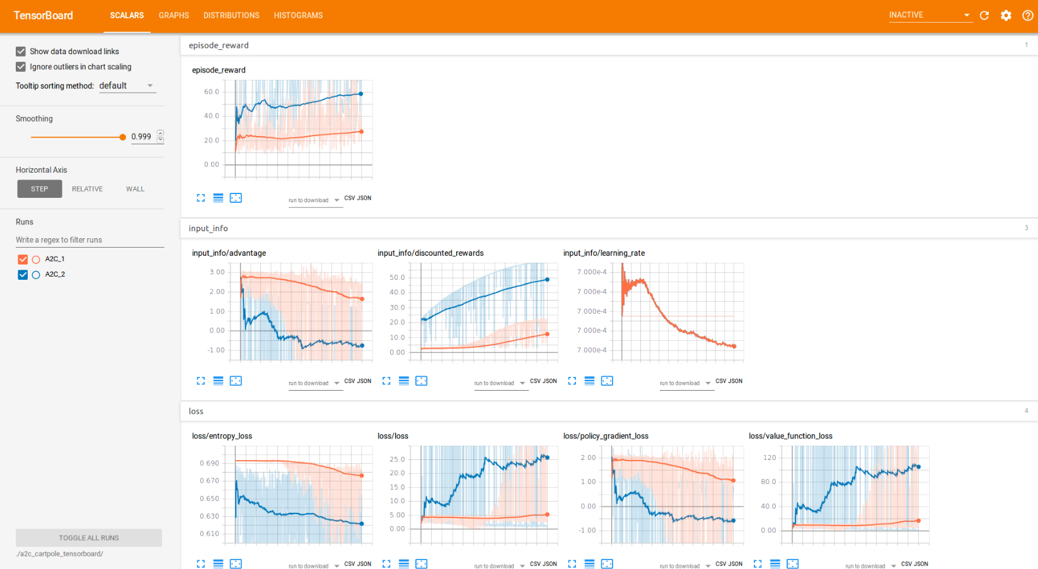
Monitoramento e rastreamento
TensorBoard
Loss train vs val
Accuracy
Learning Rate curve
Histogramas de pesos
Get started: https://www.tensorflow.org/tensorboard/get_started
Novembro 2025 | Bootcamp AI & Data Deloitte PNT | Semana 2

Slide 9
Organização de projeto
Por que organização importa?
Reprodutibilidade
Colaboração
Escalabilidade
Auditoria e rastreio
project/
├── data/
│ ├── raw/
│ └── processed/
├── src/
│ ├── dataset.py
│ ├── model.py
│ ├── train.py
│ └── utils.py
├── notebooks/
├── outputs/
│ ├── checkpoints/
│ └── logs/
└── config.yaml
Dataset define o que entra
Modelo define o que aprende
Treino define como aprende
Métricas e logs definem se está aprendendo
Treinar sem estrutura é como cozinhar sem receita: dá para improvisar… mas raramente vira restaurante
Novembro 2025 | Bootcamp AI & Data Deloitte PNT | Semana 2

Slide 10
Boas práticas
Arquitetura bem definida
Estruturar camadas e responsabilidades
Nomes expressivos, funções pequenas, evitar redundâncias
Modularidade para não criar um monolito Frankenstein
Clean Code como cultura
Nomes claros
Funções com uma responsabilidade
Comentários explicando por quê, não o que
Documentação inteligível
README decente
Diagramas simples
Fluxos claros (API, pipeline, deploy)
Novembro 2025 | Bootcamp AI & Data Deloitte PNT | Semana 2

Slide 11
Boas práticas
Arquitetura bem definida
Estruturar camadas e responsabilidades
Nomes expressivos, funções pequenas, evitar redundâncias
Modularidade para não criar um monolito Frankenstein
Clean Code como cultura
Nomes claros
Funções com uma responsabilidade
Comentários explicando por quê, não o que
Documentação inteligível
README decente
Diagramas simples
Fluxos claros (API, pipeline, deploy)
Novembro 2025 | Bootcamp AI & Data Deloitte PNT | Semana 2

Slide 12
Boas práticas
Versionamento disciplinado (Git)
Pequenos commits com mensagens significativas
Branching strategy clara (Git Flow, Trunk-based, etc.)
Revisões antes de merge
Segurança por princípio
Evitar exposição de credenciais
Políticas de acesso mínimo
Dependências atualizadas
Novembro 2025 | Bootcamp AI & Data Deloitte PNT | Semana 2

Slide 13

Versionamento e replicação
Configuração inicial
Comando | Exemplo | O que faz
git config | git config --global user.name "Rodolfo" | Define nome, email e preferências do Git no ambiente
 | git config --global user.email "email@x.com"
Criação e clonagem
Comando | Exemplo | O que faz
git init | git init | Cria um novo repositório Git no diretório atual
git clone | git clone https://github.com/user/repo.git | Baixa um repositório remoto para sua máquina
Ciclo básico
Comando | Exemplo | O que faz
git status | git status | Mostra o estado atual: alterações, arquivos rastreados, branch
git add | git add arquivo.py | Adiciona arquivo ao "pacote" de mudanças para commit
 | git add . | Adiciona todas as mudanças do diretório
git commit | git commit -m "Mensagem clara" | Registra as mudanças com uma mensagem.
git log | git log | Lista o histórico de commits
git diff | git diff | Mostra diferenças entre modificações ainda não commitadas
Novembro 2025 | Bootcamp AI & Data Deloitte PNT | Semana 2

Slide 14
Versionamento e replicação
Branches e fluxo
Comando | Exemplo | O que faz
git branch | git branch | Lista branches
 | git branch nova-feature | Cria uma nova branch
git checkout | git checkout nova-feature | Troca de branch
git switch | git switch nova-feature | Alternativa moderna ao checkout para trocar branch
git merge | git merge nova-feature | Junta mudanças de uma branch na atual.
git rebase | git rebase main | Reorganiza commits para manter histórico linear. (Use com cuidado)
Remoto
Comando | Exemplo | O que faz
git remote | git remote -v | Lista repositórios remotos conectados
git pull | git pull origin main | Atualiza sua branch local com alterações remotas
git push | git push origin main | Envia commits locais para o repositório remoto
Novembro 2025 | Bootcamp AI & Data Deloitte PNT | Semana 2

Slide 15

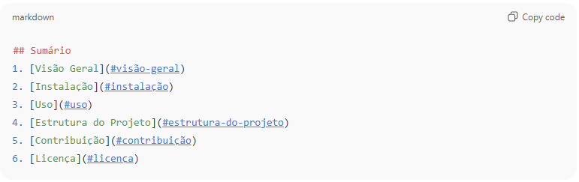
Documentação
README perfeito!
Título e Descrição
Nome do projeto (curto e claro)
Breve explicação do que faz e por que existe
Se aplicável, inclua um badge (por exemplo, build status, licença, versão, etc.)
Sumário
Novembro 2025 | Bootcamp AI & Data Deloitte PNT | Semana 2

Slide 16
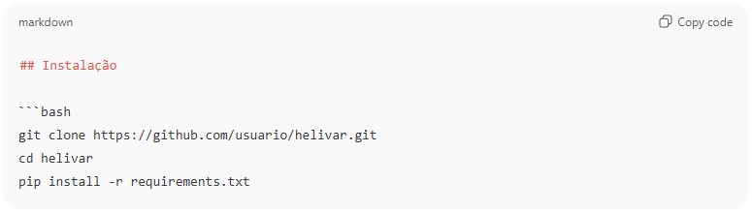
Documentação
README não é artigo científico. Seja prático, didático e direto!
README perfeito!
Visão Geral / Motivação
Contextualize o problema e o objetivo da solução
Explique brevemente o diferencial do projeto
Instalação
Mostre como clonar o repositório, instalar dependências e executar o projeto.
Inclua comandos prontos para copiar/colar.
git clone https://github.com/user/bootcamp.git
cd bootcamp
pip install –r requirements.txt
Novembro 2025 | Bootcamp AI & Data Deloitte PNT | Semana 2

Slide 17
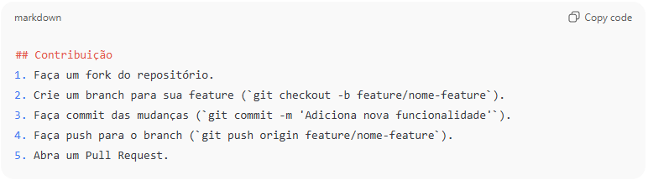
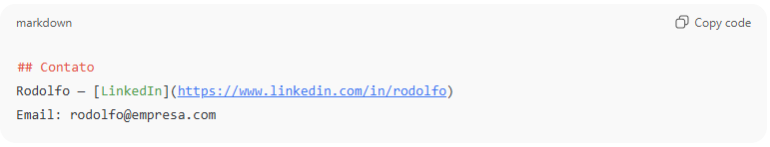
Documentação
README perfeito!
Estrutura de pastas do projeto
Contribuição
Licença
Indique claramente o tipo de licença (ex: MIT, GPL, Apache 2.0)
Contato
Novembro 2025 | Bootcamp AI & Data Deloitte PNT | Semana 2

Slide 18
Documentação
Principais comandos e sintaxe Markdown
Tipo | Sintaxe
Título | # Título 1 ## Título 2 ### Título 3
Negrito / Itálico | **negrito**, *itálico*
Lista não ordenada | - item ou * item
Lista ordenada | 1. item
Código em linha | `código`
Bloco de código | ```python ... ```
Link | [texto](url)
Imagem | ![alt](img.png)
Citação / bloco | > texto
Linha horizontal | ---
Checkbox | [x] feito [ ] pendente
Novembro 2025 | Bootcamp AI & Data Deloitte PNT | Semana 2

Slide 19
Deep Learning: fluxo de trabalho e aplicar monitoramento
Hands-on
Recapitulando ensinamentos:
Parte 1 – Fine-tuning leve do BERT (Classificação de sentimento)
Tokenização de um subset do IMDb, avaliação e exemplo de predição
Experimentos sugeridos (congelar camadas, trocar modelo, etc.)
Parte 2 – Monitoramento com Tensorboard (CNN + FashionMNIST)
CNN moderada treinando em FashionMNIST com logs em SummaryWriter (loss e accuracy), instruções para abrir TensorBoard com %tensorboard ou no terminal.
Experimentos sugeridos (alterar lr, otimizadores, checkpoints, augmentations)
Novembro 2025 | Bootcamp AI & Data Deloitte PNT | Semana 2

Slide 20
Deep Learning: fluxo de trabalho e aplicar monitoramento
Desafio
Mini-projeto:
Grupo de 2 a 3 pessoas
Transcrever Parte 1 OU Parte 2 em estrutura de projeto
Código deve estar funcional. Priorizar a estrutura do projeto mais que performance da solução
Escreva um README simples, utilizando linguagem markdown
Crie pastas e arquivos que julgarem necessários (e.g. pasta pics/ para guardar resultados de gráficos ou imagens do projeto)
Não se esqueçam de criar ambiente virtual e salvarem as dependências geradas neste ambiente
python –m venv .venv
.venv/Scripts/activate
Não é necessário o versionamento da solução, por ora
Novembro 2025 | Bootcamp AI & Data Deloitte PNT | Semana 2

Slide 21
THANK
YOU
ABOUT DELOITTE
Deloitte refers to one or more of Deloitte Touche Tohmatsu Limited, a UK private company limited by guarantee (“DTTL”), its network of member firms, and their related entities. DTTL and each of its member firms are legally separate and independent entities. DTTL (also referred to as “Deloitte Global”) does not provide services to clients. In the United States, Deloitte refers to one or more of the US member firms of DTTL, their related entities that operate using the “Deloitte” name in the United States and their respective affiliates. Certain services may not be available to attest clients under the rules and regulations of public accounting. Please see www.deloitte.com/about to learn more about our global network of member firms. Copyright © 2025 Deloitte Development LLC. All rights reserved.

